Slide 1
傳統文化的展現
翰林版社會科•五上•6-2
◎臺灣人民的宗教信仰
◎民以食為天～常民美食
◎生命禮俗

Slide 2
什麼是文化？
舉凡語言、文字、生活、習慣、宗教信仰等都屬於文化的一環。
文化就是某群人生活的一切～

Slide 3
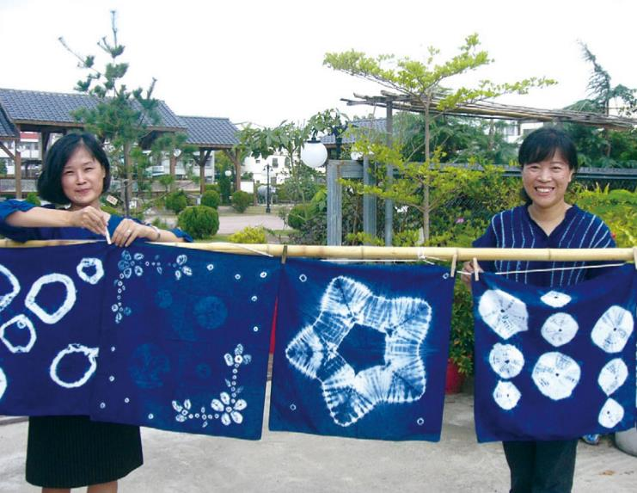
藍染技術是臺灣傳統的染布方式～翰林出版社提供

Slide 4
一、臺灣人民的宗教信仰
1、保生大帝（吳夲ㄊㄠ）、醫神
2、開漳聖王（陳元光）：漳州保護神
3、三山國王：潮州、客家人信仰
4、媽祖（中、北部）
5、王爺（南部）：南鯤鯓代天府
6、關公
7、土地公

Slide 5
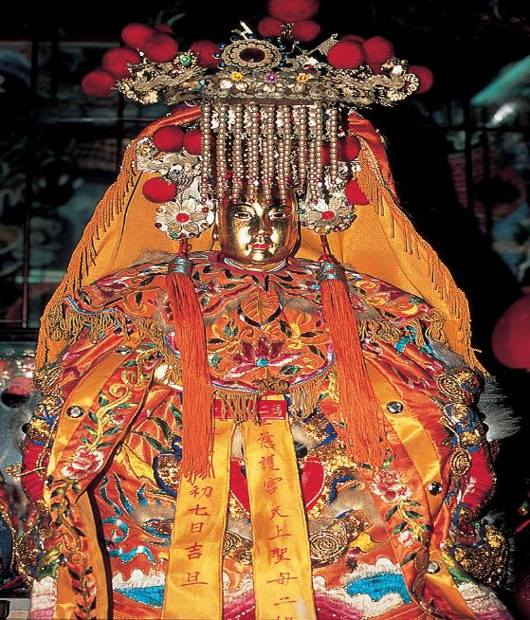
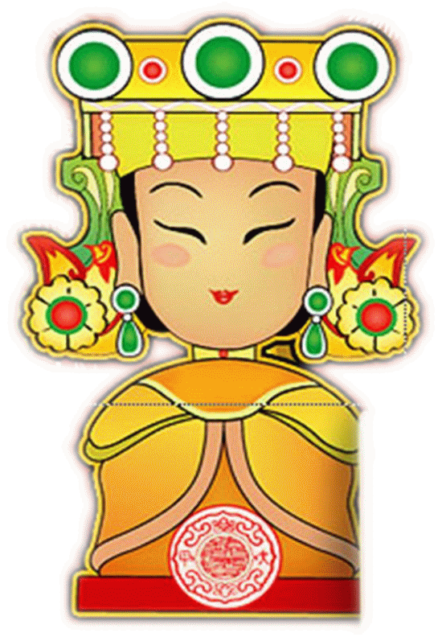
左圖：翰林出版社 右圖：大甲鎮瀾宮Q版媽祖http://dajiahua.blogspot.tw/
媽祖信仰
天上聖母

Slide 6
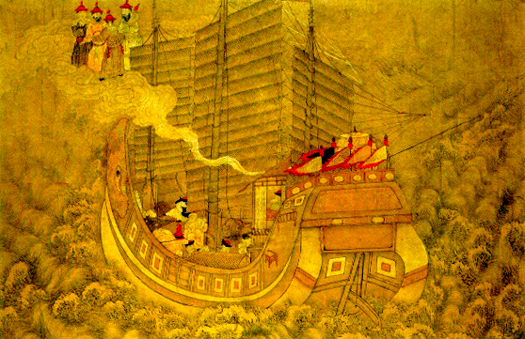
媽祖聖蹟圖～畫中描述從征官員夢見天將助陣。18世紀作品。荷蘭阿姆斯特丹國家博物館藏。轉引自《福爾摩沙 十七世紀的臺灣荷蘭與東亞》頁27。

Slide 7
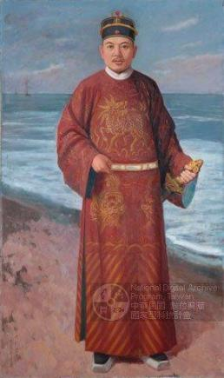
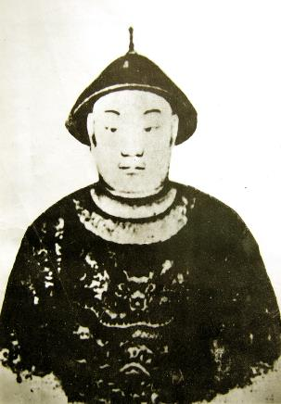
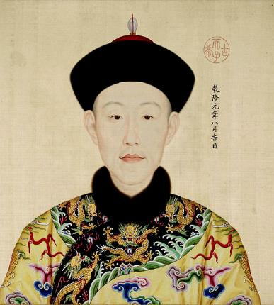
媽祖曾經幫助過的名人
福康安
乾隆皇
鄭成功
施琅
李梅樹 繪
國家典藏數位畫計畫
圖：廈門市文化局
圖：維基百科

Slide 8
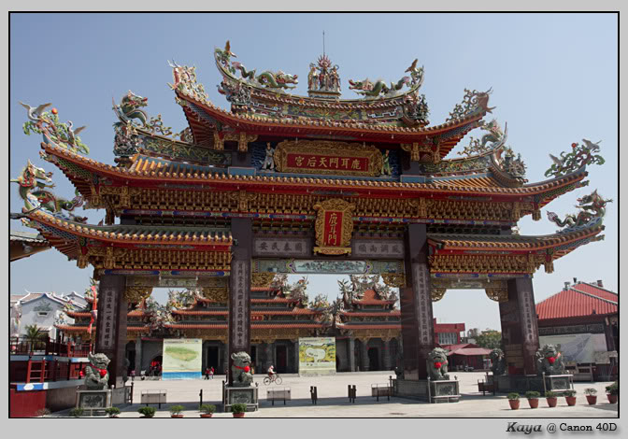
由於鄭軍得到媽祖的庇佑才能順利登陸擊敗荷軍，因此鄭成功在登陸點北汕尾嶼建廟祀奉當時船上的媽祖金身，此即鹿耳門天后宮。

Slide 9
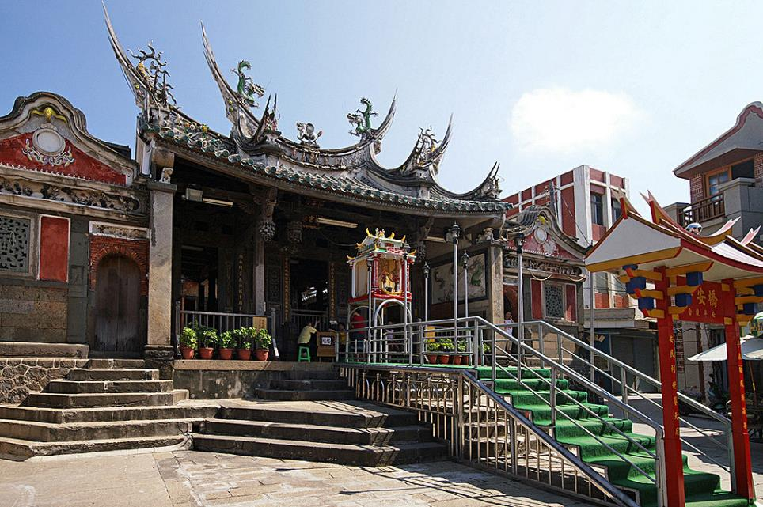
澎湖天后宮為臺灣最早的廟宇，至少在1604年就已存在。1683年施琅擊敗鄭軍後，建請康熙皇帝敕封為「護國庇民妙靈昭應仁慈天后」。

Slide 10
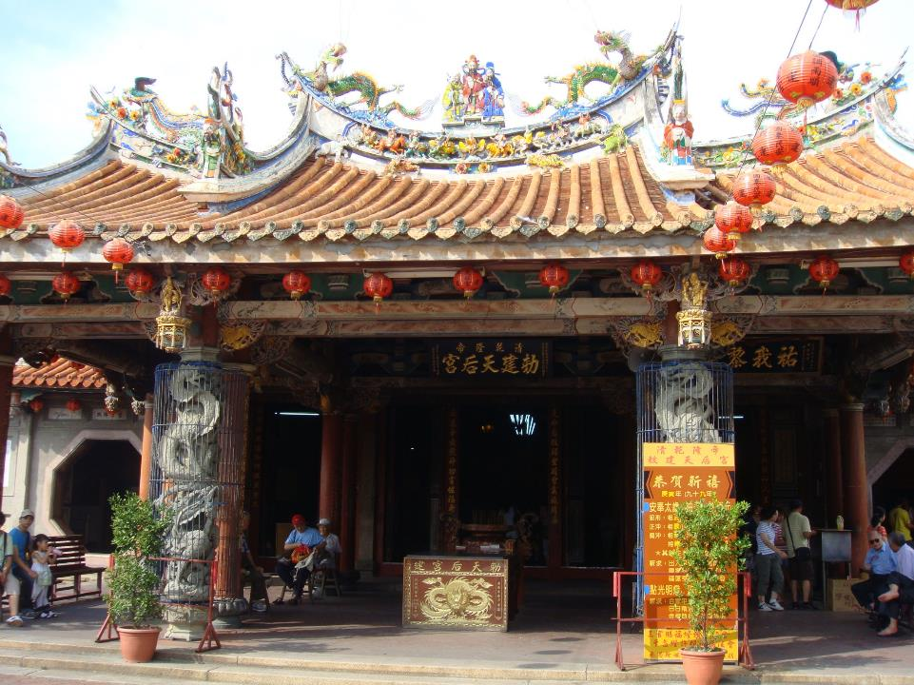
乾隆51年林爽文事件後，福康安率軍自鹿港登陸，順利平亂後，福康安奏請乾隆皇帝敕建「新祖宮」，以感謝媽祖庇佑。 圖-作者

Slide 11
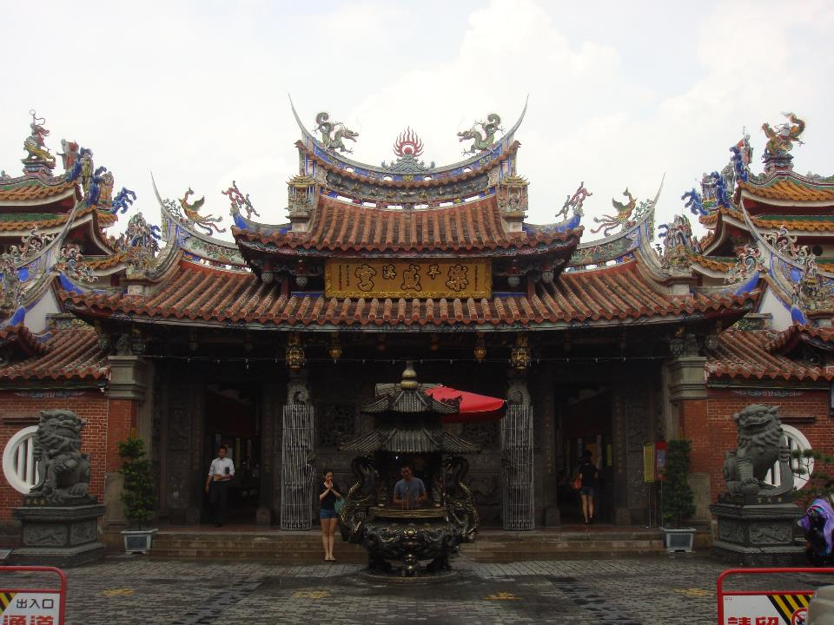
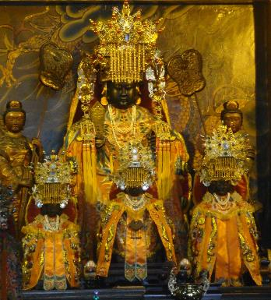
媽祖的神蹟～除害蟲
相傳在清朝道光初年，臺中地區稻作遭受蟲害，當地農民前往「樂成宮」恭迎「旱溪媽」前往遶境。
於農曆三月初一自烏日下哩仔開始出巡，忽然烏雲密佈，降下滂沱大雨，蟲害即被掃滅。
接著一庄又一庄均神到蟲除，農民認為媽祖威靈顯赫所致。圖：作者

Slide 12
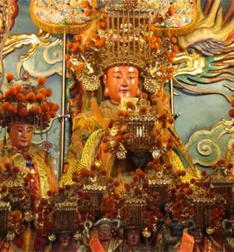
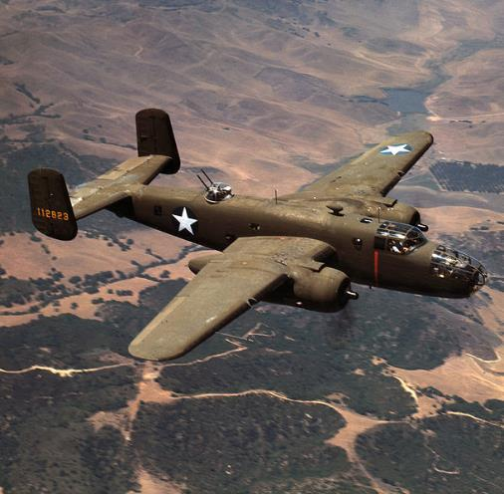
媽祖的神蹟～接炸彈
1945年2月20日：盟軍美機B-25來臺空襲，要轟炸萬丹街內大營內的日軍，將五百公斤左右的炸彈，投擲在萬丹街內地區，其中一枚炸彈落在萬惠宮與矮和商店厝邊，傳言有鄉民看到媽祖用她的神腳，把炸彈不斷踢開，遠離萬惠宮而沒有爆炸（事後發現神像腳上布鞋因踢炸彈而破損）；還有傳說:在美軍投下炸彈時，媽祖顯靈化身美女，用雙手去「拿炸彈」，炸彈才沒有爆炸。此事傳開後，媽祖顯靈的神蹟傳播千里，其未爆炸的炸彈殼，也放在萬惠宮前供人觀瞻。
圖：維基百科、萬惠宮網頁

Slide 13
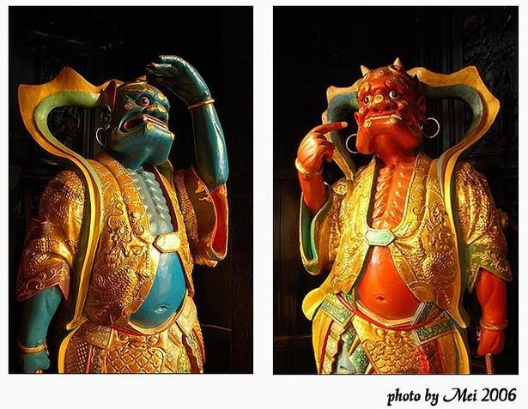
相傳千里眼與順風耳一為桃木精所化，一為柳樹精所化，所以顏色各自不同。

Slide 14
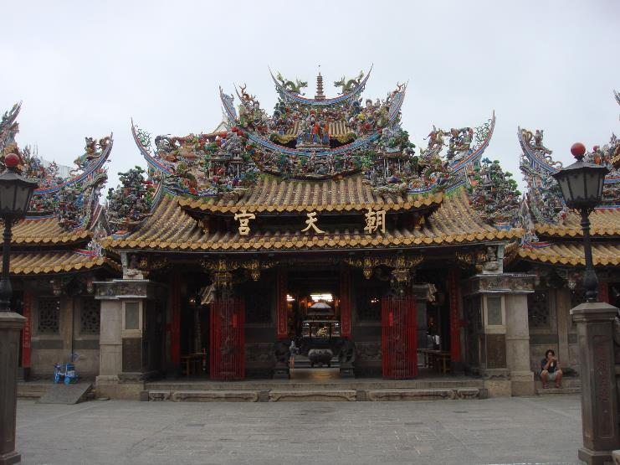
臺灣具代表的廟宇～北港朝天宮 三月瘋媽祖

Slide 15
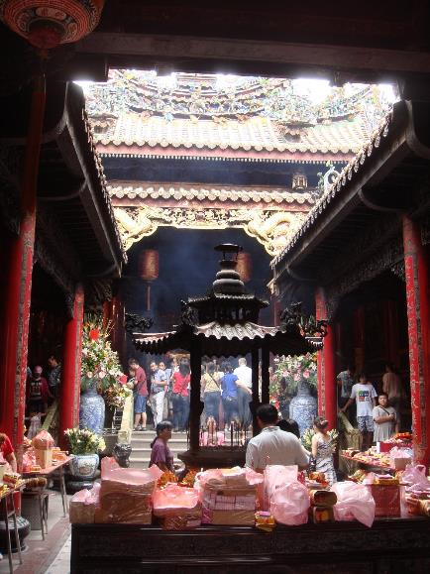
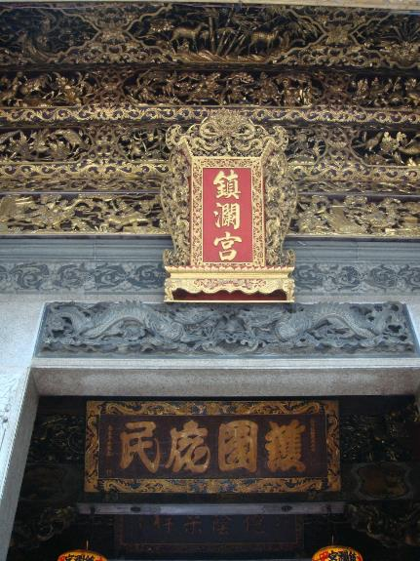
臺灣具代表的廟宇～大甲鎮瀾宮

Slide 16
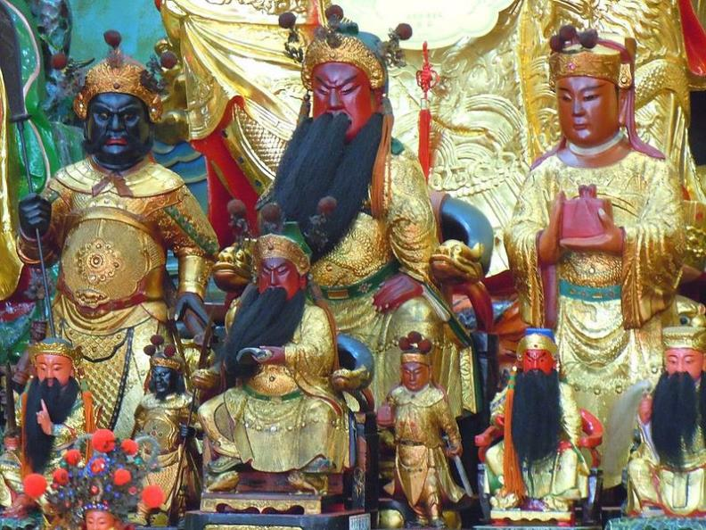
多元樣貌的關聖帝君信仰
維基百科

Slide 17
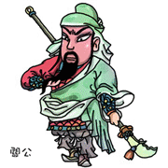
《三國演義》中的關公形象
桃園三結義
溫酒斬華雄
過五關，斬六將
古城會
華容道，義釋曹操
關羽 vs. 黃忠
刮骨療傷
身長九尺，鬚長兩尺
身長207cm，鬚長46cm

Slide 18
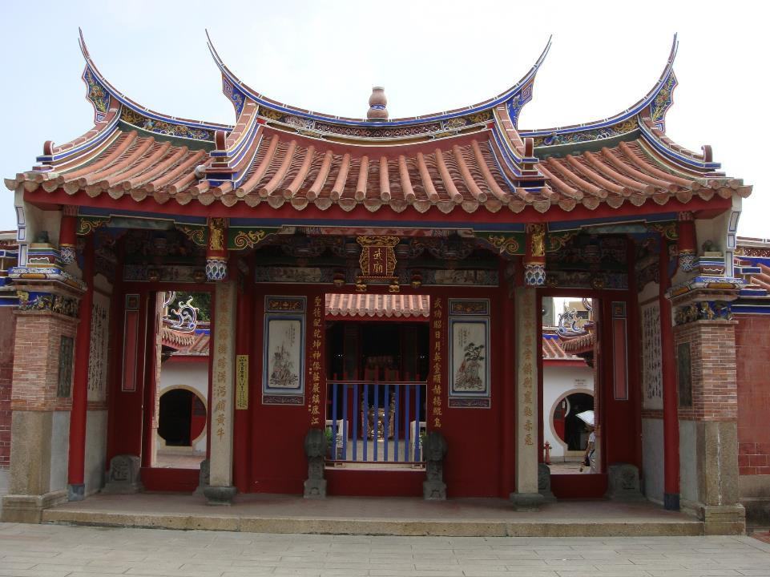
鹿港文武廟：武聖～關公

Slide 19
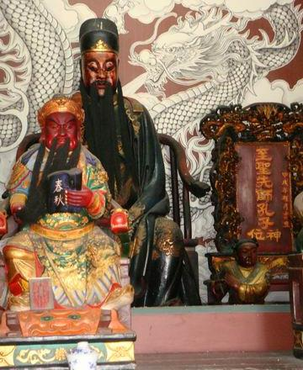
登瀛書院的武文昌
每到考試之前，總有許多學生前來祭拜文昌帝君祈求金榜題名。事實上，考生祭拜對象還有另外兩位，即孔子（不雕塑像）和武文昌—關羽（看春秋之故）。
圖：作者自攝

Slide 20
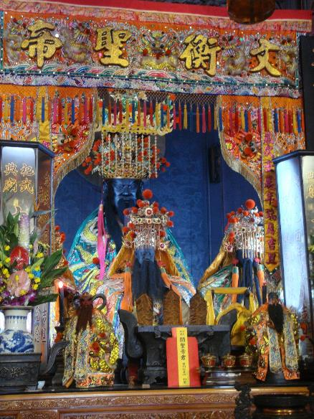
關聖帝君的多樣面貌～文衡帝君
臺南祀典武廟中的神像
圖：作者自攝

Slide 21
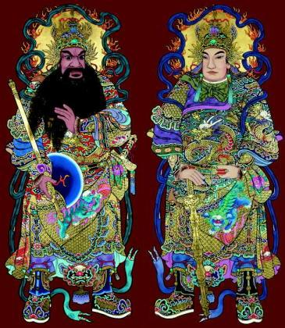
佛教護法-伽藍尊者與韋馱尊者
《三國演義》描述關羽死後，其靈魂到處飄遊，直要呂蒙還其頭來，之後被被普淨和尚渡化。爾後民間傳說關公成了佛教的護法—伽藍尊者。此段記載最早見《佛祖統紀》：隋朝時，關帝君因顯靈擁護天臺智顗大師，從此被視為伽藍菩薩。
～圖、文引自維基百科

Slide 22
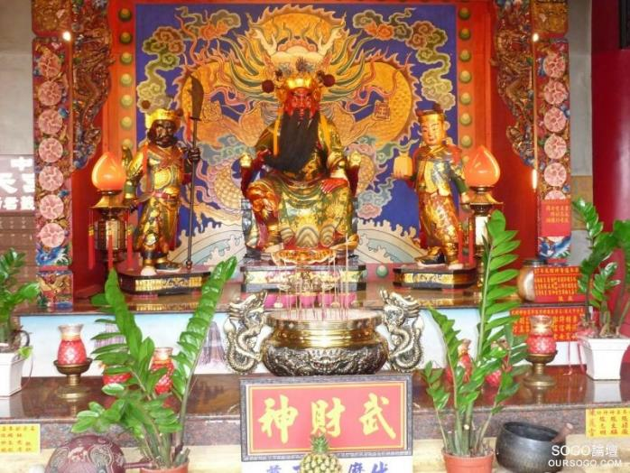
武財神～關公
關公從軍之前，原在山西老家賣布為生，傳聞他發明了算盤，更十分擅長會計。而關公所持之青龍偃月刀，十分鋒「利」，加上關公極重信義，是商場重信義的精神，因此商人也將關公視為保護神。

Slide 23
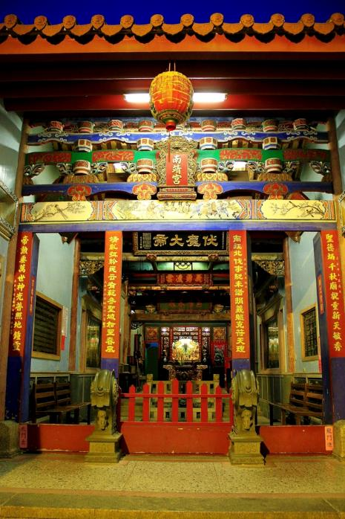
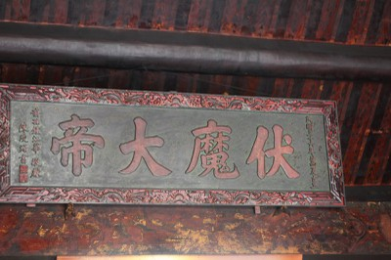
三界伏魔大帝
明神宗時曾經敕封關聖帝君為「三界伏魔大帝神威遠鎮天尊關聖帝君」，為道教信仰中專門降妖伏魔的神祇之一。
圖為彰化南靖宮，網址：http://timefortaiwan.tw/touching/popup_25095.jsp
彰化縣溪州鄉 水尾震威宮 伏魔大帝匾-民36年

Slide 24
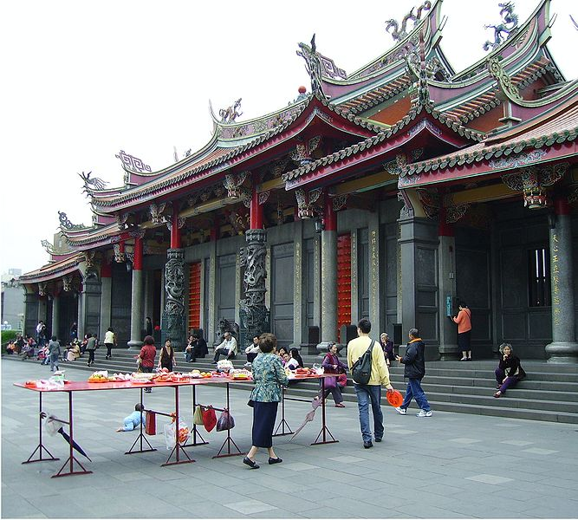
臺北行天宮～恩主公（救世主）
維基百科

Slide 25
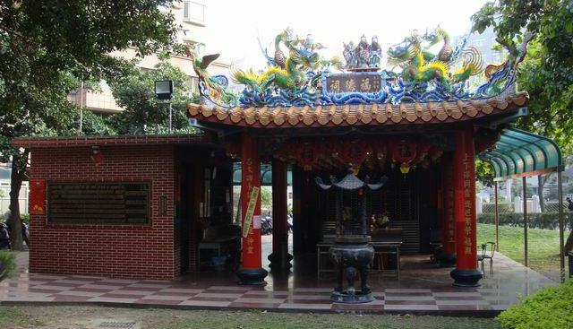
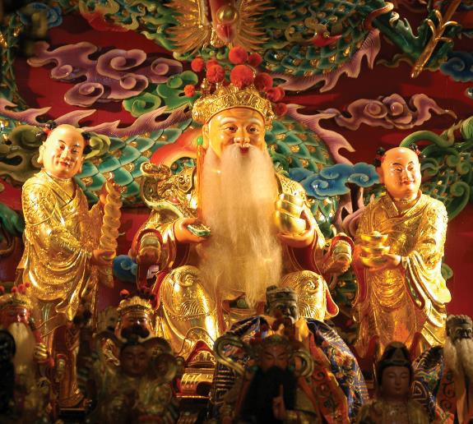
福德祠與土地公
土地公的傳說很多，所謂「田頭田尾土地公」。一般先民隨著開墾進行都會在墾地附近設立土地，初期有用石頭象徵，待居民經濟好轉後常會興建廟宇。
底圖：作者攝影
上圖：翰林出版社

Slide 26
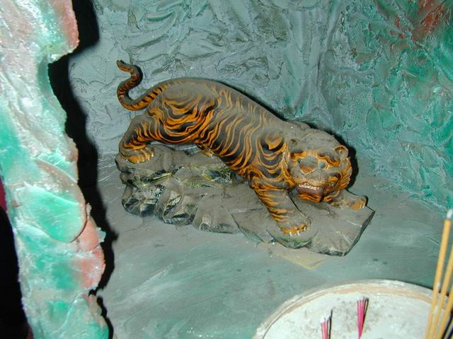
據說虎爺吃了人骨被哽著，求助土地公，從此痛改前非，成為土地公的使者。
圖片來源：彰化縣頂番國小網站

Slide 27
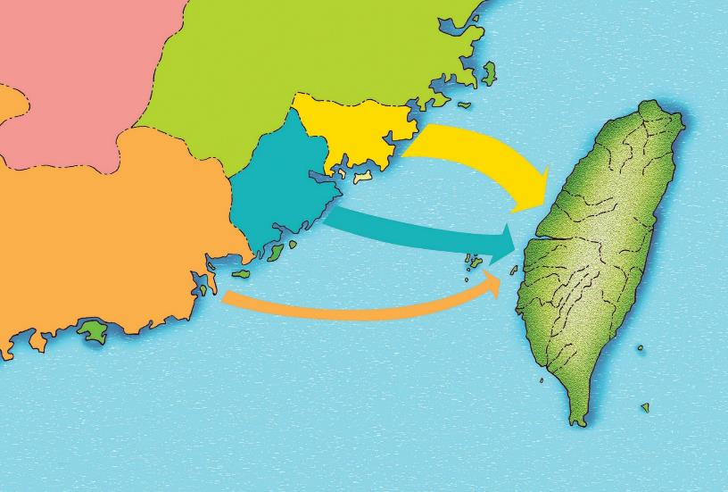
臺灣移民主要來自大陸的福建、廣東兩省 圖：翰林出版社
福建省
４５％
泉州府
漳州府
廣東省
３５％
１６％

Slide 28
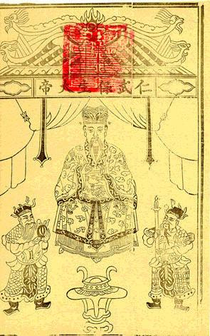
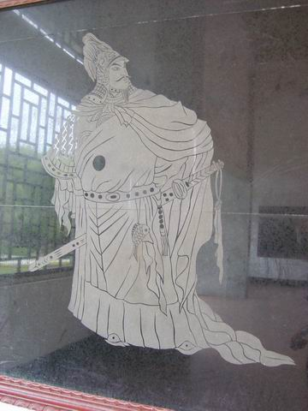
保生大帝
開漳聖王
圖：維基
圖：維基

Slide 29
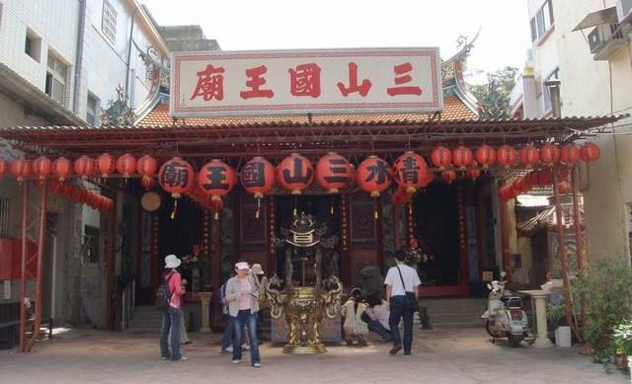
清水的三山國王廟，見證潮州人在此開墾的歷史 圖-作者

Slide 30
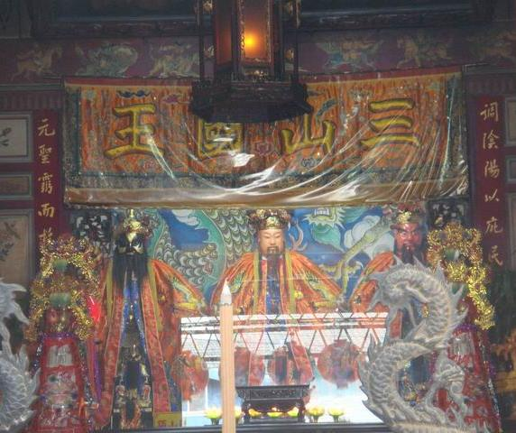
清水-三山國王神像
原來應該祀奉的對像是山神，但在閩南人接手後，神像換成了桃園三結義中的劉、關、張。注意看神像的臉唷！很有趣的！
圖：作者自攝

Slide 31
代天巡狩—王爺信仰
民間對常將王爺尊稱為「千歲」，又稱「千歲爺」、「王公」、「大人」。一般認為：千歲的職權直屬天庭，是由玉皇大帝授命下凡，巡察人間善惡的神祇，配屬有天兵（三十六天罡）、地兵（七十二地煞）及五營軍，主要職務在於「代天巡狩、燮理陰陽」。人們認為王爺帶有尚方寶劍，能先斬後奏，為人民驅除瘟疫與魑魅，甚至獎勵善信，懲罰惡人，故人們多半會加以敬奉。臺灣地區供奉王爺之廟最多名稱為「代天府」，出巡則亦稱為「代天巡狩」。

Slide 32
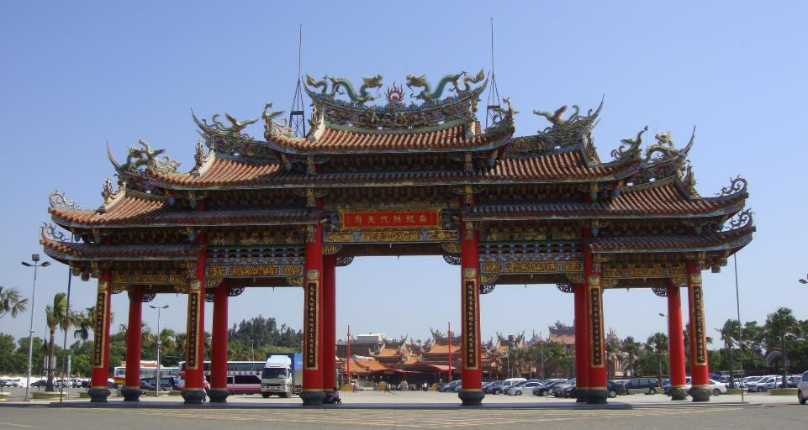
臺灣地區多數的王爺廟都與瘟神有關，即：王爺乃天帝所派（代天巡狩），管理、傳播瘟疫的神明。故早期，民間不敢久留其於鄉里，常會以「王船」形式，把王爺送到外地，或者焚燒送其回天庭，後期，逐漸變成掃蕩瘟疫的大神。例如：臺南市北門區南鯤鯓代天府的「李池吳朱范」五府王爺（見上圖）。 圖-維基

Slide 33
二、生命禮俗
◎平埔族：浴兒
◎漢人：
※滿月禮（吃紅蛋）
※掛平安符
※做十六歲—臺南開隆宮鑽「七娘媽」亭
◎阿美族：成年禮（長跑、爬竿）

Slide 34
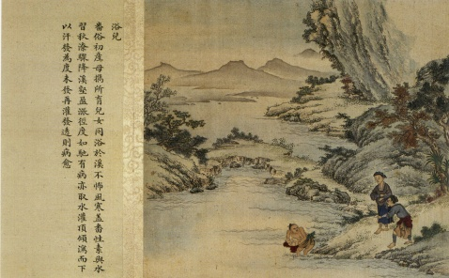
生命禮俗～平埔族浴兒
黃叔璥，〈番社雜詠 二十四首〉
生兒出浴向河濱，仙氣長留冷逼人；
三保當年曾到處，南洋諸國盡稱神。
《臺灣內山番地風俗圖》
番俗初產，母攜所育兒女同浴於溪，不怖風寒，蓋番性素與水習。秋潦驟降，溪壑盈漲，徑度如馳。有病，亦取水灌頂傾瀉而下，以汗發為度；未發再灌，發透則病愈。
《臺灣內山番地風俗圖》，北京故宮博物院藏

Slide 35
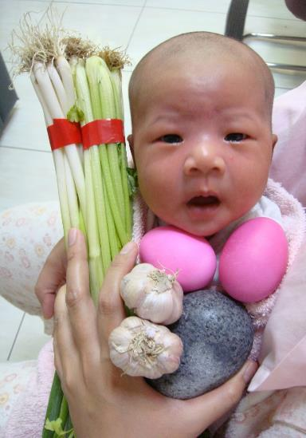
生命禮俗～漢人滿月
做滿月前要先幫小baby剃頭，因為舊時代社會人們認為嬰兒出生時附帶的胎毛染過母親血汙，是一種不潔的象徵，因此要將胎毛剃除。一來可除穢氣，二者也可以讓新生兒的頭髮容易長長、長得密。
剃頭前要準備蔥（蔥搗碎塗在頭髮上，一來殺菌，也象徵聰明）、蒜（會精打細算）、紅雞蛋、鴨蛋（在頭上塗上蛋黃可保護新生兒的頭，也用來表示將來能得紅頂—古時當官的紅官帽，以及擁有雞蛋般可愛的面容）、一顆小石頭（希望baby的頭趕快長硬，就像石頭一般）。

Slide 36
生命禮俗～取名字
在漢人的觀念裡，名字關乎一個人的運勢。命名時候要考慮到小孩的八字和五行的搭配。所以許多父母在嬰兒出生後會找算命師父排命盤。
排字輩：以『曾』姓家族為例
一貫書紳永，千秋錫福遐；
眙謀資燕翼，世業仰清嘉 。
賤名？為了讓孩子好養，父母會替孩子取些粗俗、難聽的名字，希望這些討厭的名字會讓邪神不想接近，而好養育。

Slide 37
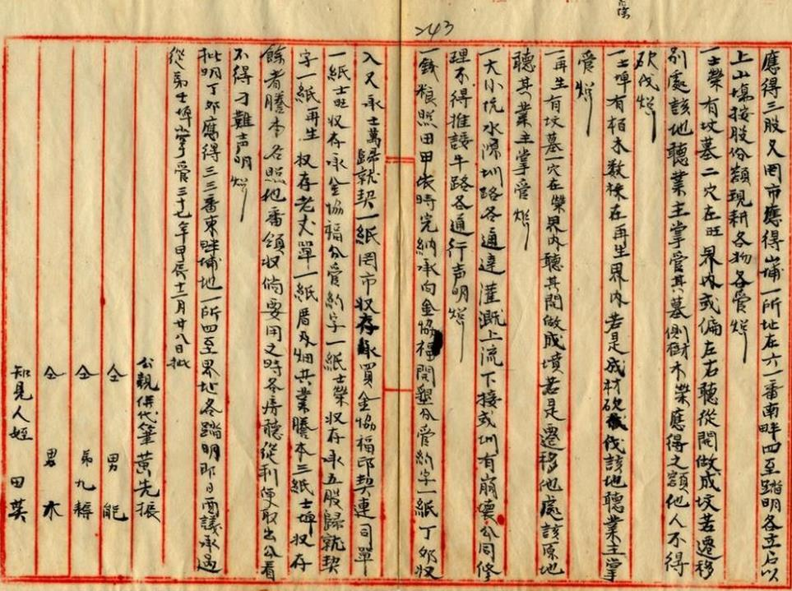
本物件為臺灣總督府檔案
受社會重男輕女的觀念影響，女性則有罔市、罔腰這類的名字，有「勉強養育」之意。女性名字中若有「滿」字，意指家中的女孩已經足夠，期望下一胎為男孩。

Slide 38
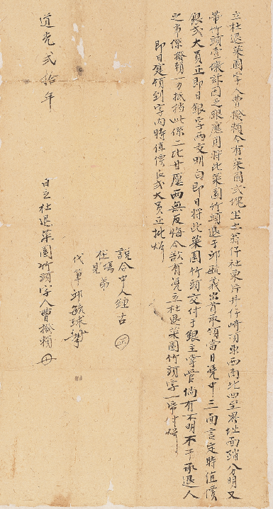
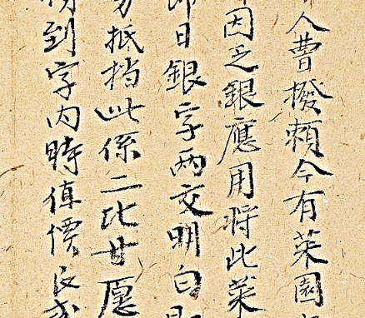
曹撥賴，「撥賴」二字應為客家語，意思是生皮膚病、長爛瘡的意思。
本物件由臺中縣立文化中心典藏，並授權使用。

Slide 39
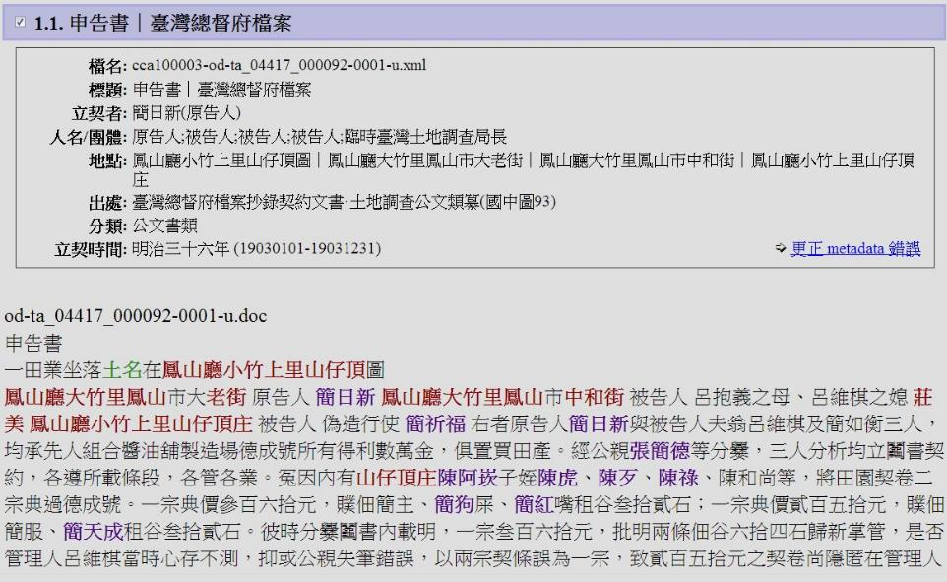
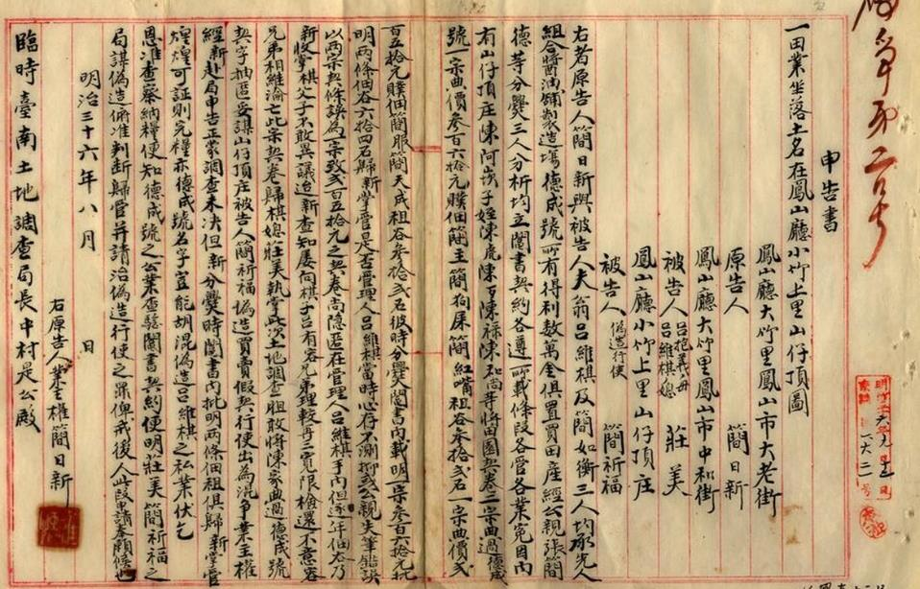
本文件為總督府檔案，繕打成文字的內容引自：臺灣歷史數位圖書館，網址：http://thdl.ntu.edu.tw/THDL/RetrieveDocs.php

Slide 40
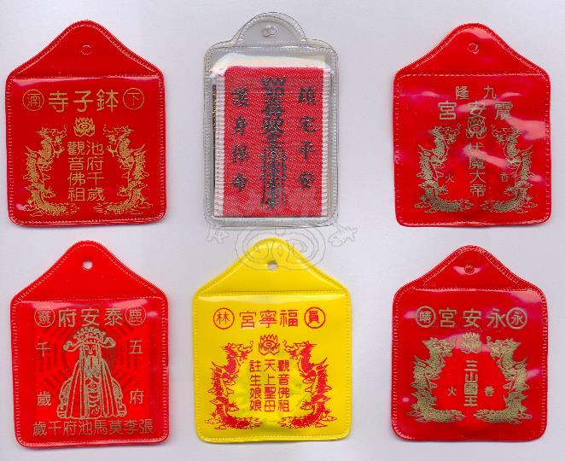
生命禮俗～掛平安符
圖：臺灣大百科全書

Slide 41
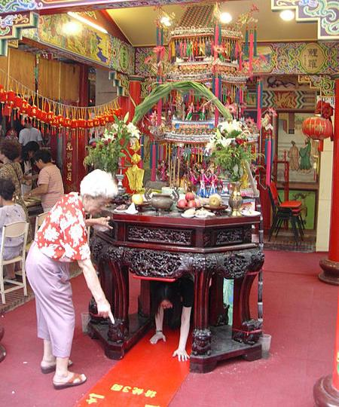
生命禮俗～做十六歲
傳統認為織女（七娘媽）是孩童的守護神，因此在滿十六歲的這年七夕，要隆重祭祀之。有的是由父母手持七娘媽亭立於神案前，由將滿16歲的未成年子女匍匐穿過供桌及七娘媽亭，男孩起身後須往左繞三次，女孩則往右繞三次。部分地區則是要小孩鑽過七娘媽的供桌。亦有人家選擇在家中祭祀。
做十六歲的目的是提醒孩子，已經到的該獨立自主的年紀了！而原本認神明做「契子」的孩子，也要「脫絭」。
其由來可能與清代臺南地區的河港苦力以滿十六歲才能領全薪的典故有關。
在過去的臺灣，孩子做十六歲後，也開始有媒人來說親，因此做十六歲就等於是成人禮。
維基百科

Slide 42
生命禮俗～阿美族的成年禮
阿美族成年禮的舉行都與豐年祭同時舉行。預備要參加成年禮的青少年，他們常會秘密組織起來進行訓練，練習跑步、摔角、跳舞等。
南部阿美族少年舉行成年禮時，都必須在海濱搭起帳棚住宿兩晚，參加海岸的捕魚競賽。捕魚競賽結束後，各自歸社，有其姊妹或女友出迎、贈以新衣飾、帶羽冠、飲宴歌舞、歡欣慶賀，持續數日方休。

Slide 43
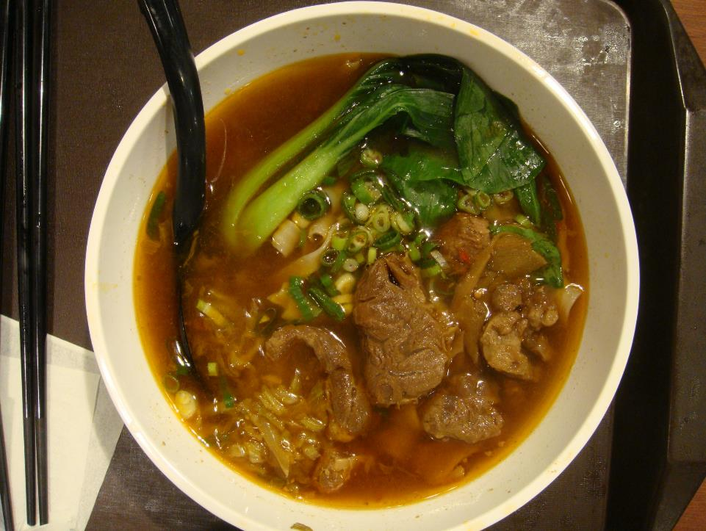
三、常民美食
客家美食
閩南菜
臺灣閩南菜
外省菜
原住民美食

Slide 44
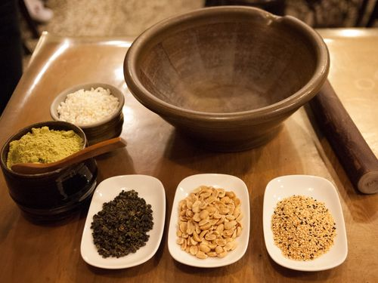
常民飲食～客家擂茶
擂茶是客家族群招待貴賓所用的茶點。擂茶不單飽肚還可解渴。其作法是把茶葉、芝麻、花生等原料混合乾擂研磨，待3種材料磨到出油、成細末狀後加點鹽巴，要喝時再撒上炒米，沖入熱開水，就可飲用了。
圖：吳美枝攝影，引自中央通訊社

Slide 45
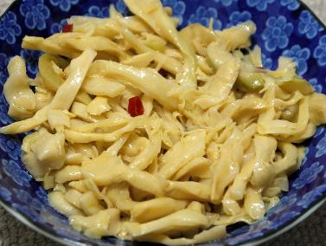
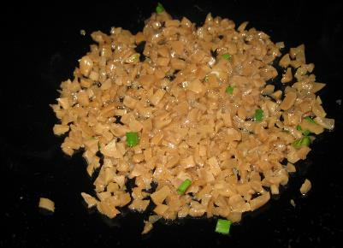
常民飲食～醃漬食物
筍乾
菜脯-吳岱倫攝
豆腐乳

Slide 46
圖片引用網址：http://goodeatss.wordpress.com/2010/12/30/%E5%86%AC%E8%97%8F%E7%9A%84%E5%91%B3%E9%81%93/

Slide 47
常民美食～鹹香肥的客家美食
大臺灣旅遊網
圖：小吟愛做菜
客家美食網

Slide 48
常民美食～閩南菜
佛跳牆-維基
圖：大紀元-楊美琴

Slide 49
常民美食～ 清、淡、鮮、香醇的臺灣閩南菜
1、不論燉、炒、蒸或水煮，都趨於清淡，且喜以沾料調味。
2、臺灣菜素有「湯湯水水」之稱。
3、生鮮冷盤多。
4、海鮮料理如蝦、魚、蟹等攻佔了臺灣菜的席面。

Slide 50
連結網址：http://leafphoto.pixnet.net/blog/post/95599748-%5B%E5%8F%B0%E5%8C%97%5D%5B%E5%8F%B0%5D%E7%94%A8%E6%96%99%E5%AF%A6%E5%9C%A8%E7%9A%84%E6%B5%B7%E9%AE%AE%E5%8F%B0%E8%8F%9C%E3%80%82%E4%BE%86%E4%BE%86%E6%B4%BB%E6%B5%B7%E7%94%A2

Slide 51
白菜滷-湯湯水水的代表家常菜之一
圖：愛在廚房

Slide 52
早期的臺灣人因為忙於農耕開墾，同時物質也不如今日充裕，為了方便，他們常常煮一鍋可為湯又可為菜的羹菜，既營養又方便，因此，今日臺灣菜中常有許多的「羹湯」。
AsKa的時光饗宴
圖：iPeen 愛評網

Slide 53
受日本文化影響，餐桌上常常可見冷盤的竹筍或是魷魚

Slide 54
原住民美食
攝影：bettydodo
臺灣原住民族文化知識網

Slide 55
四、原住民的分享文化-排灣族
排灣族傳統的分享文化包含分享食物、教養兒童、分享情緒、分享勞務等等。排灣族有一句話「排灣族社會沒有乞丐」來形容分享的美德。
部落中若有嬰兒剛出生，族人前往道賀時會說：「感謝你為我們的部落生下一個健康的孩子」，這個孩子不只是屬於孩子的家族，同時也是全部落的孩子，所指的意思是說將來部落的人要一起教養這個孩子，一起分享孩子的教養責任與成就。孩子在全部落族人的照顧、監督與教育之下，自然不易產生偏差的行為，也不會淪為孤兒，相對地也讓孩子養成對部落中所有長輩的敬重，因為每一個都是他的父母與老師。 文：陳枝烈

Slide 56
四、原住民的分享文化-泰雅族
泰雅族共食組織，又稱為共食部落，包含族人共同聚集一起吃飯的意思。
此外，共食團體也指一個透過共同飲食所形成的組織，就像是血親骨肉的團契與聚會；泰雅族的共食組織並非單由親屬結構所組成，也包括了親屬以外的族人所參與的組織。
「共食組織」是由一個家族或一個部落、二個部落以上所組成的，這樣的團體組織並沒有硬性規定。因此，在傳統概念中，「共食組織」沒有特定對象，凡屬於部落人或其他部落皆可以參與在一個「共食組織」裡，並沒有必須要具有血親關係才能參與的規定。

Slide 57
引用資料來源
中央通訊社，網址：http://www.cna.com.tw/Magazine/10-4/201302280002-1.aspx
網址：http://mujo.pixnet.net/blog/post/40712338-%E3%80%90%E5%81%A5%E5%BA%B7%E9%A4%8A%E7%94%9F%E9%A3%B2%E9%A3%9F%E2%80%94%E4%B8%8A%E7%8F%AD%E6%97%8F%E9%A3%9F%E8%AD%9C%E3%80%91%E8%8F%9C%E8%84%AF%E8%9B%8B--%E5%85%AC%E9%96%8B
呢圖網，網址：http://www.nipic.com/show/1/55/4496169kf91b965c.html
客家美食網，網址：http://ha-food.tw.tranews.com/
小吟愛做菜，網址：http://icook.tw/recipes/20307
大臺灣旅遊網，網址：http://tw.tranews.com/
愛在廚房，網址：http://www.euphocafe.com/
臺北農再社區發展協會，網址：http://blog.udn.com/vincent1070/3636329
韓媽媽家常菜，網址：http://cookma.pixnet.net/blog/post/96794699-%E8%8A%A5%E6%9C%AB%E9%AD%B7%E9%AD%9A
iPeen 愛評網，網址：http://www.ipeen.com.tw/comment/264317
AsKa的時光饗宴，網址：http://askayeh.pixnet.net/blog
bettydodo ，網址：http://bettydodo.pixnet.net/blog/post/23121030-%E3%80%90%E9%AB%98%E9%9B%84%E7%BE%8E%E9%A3%9F%E3%80%91%E5%A4%9A%E7%B4%8D%E7%9F%B3%E6%9D%BF%E5%8E%9F%E4%BD%8F%E6%B0%91%E6%96%99%E7%90%86
臺灣原住民族文化知識網，網址：http://www.sight-native.taipei.gov.tw/mp.asp?mp=cb01
臺灣大百科全書，網址：http://taiwanpedia.culture.tw/web/index
文化部，國家文化資料庫，網址：http://nrch.cca.gov.tw/
臺灣總督府公文類纂資料庫，網址：https://db1n.th.gov.tw/~textdb/sotokufu/rpt.php
吳岱倫

Slide 58
THE END
備註：從下一頁起，即為本單元要抄寫的筆記內容唷！

Slide 59
6-2 傳統文化的展現

Slide 60
一、臺灣人民的宗教信仰
1、保生大帝（吳夲）、醫神
2、開漳聖王（陳元光）：漳州保護神
3、三山國王：潮州、客家人信仰
4、媽祖（中、北部）
5、王爺（南部）：南鯤鯓代天府
6、關公
7、土地公

Slide 61
二、生命禮俗
◎平埔族：浴兒
◎漢人：
※滿月禮（吃紅蛋）
※掛平安符
※做十六歲—臺南開隆宮鑽「七娘媽」亭
◎阿美族：成年禮（長跑、爬竿）

Slide 62
三、常民美食
※原住民：野菜、獵物、魚類、小米
※客家人：鹹、香、肥
※漳泉：口味清淡、酸甜不膩的海產
四、原住民的分享文化
※泰雅族：共食團體
※排灣族：兒童由部落成人共同教養

